Slide 1
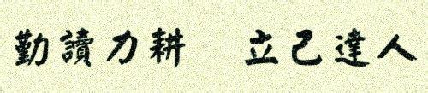
Python程序设计
信息学院 吴鹏飞
QQ: 45792796
TEL: 18602764186
Python程序设计

Slide 2
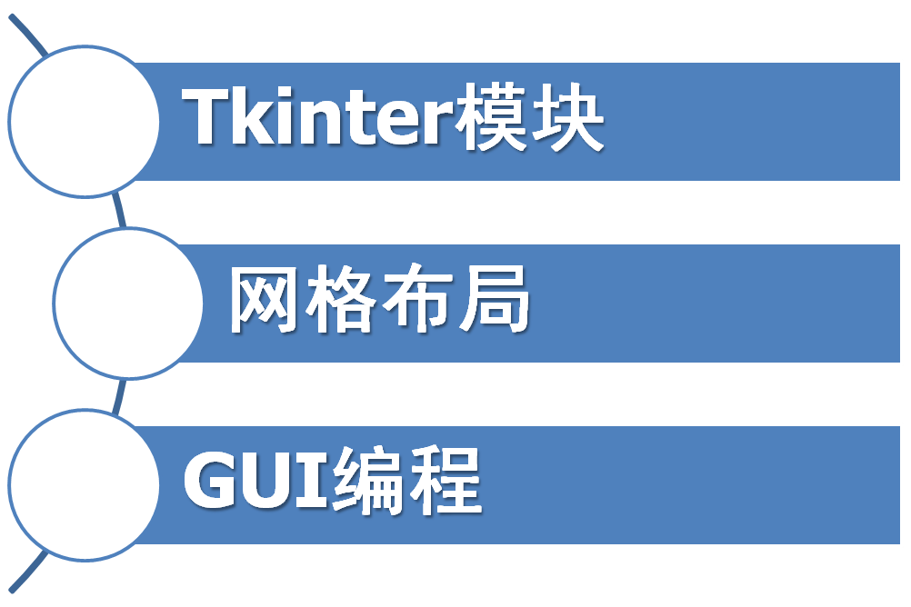
第14-15讲 Python GUI编程
主要内容
1
2
3
Python程序设计

Slide 3
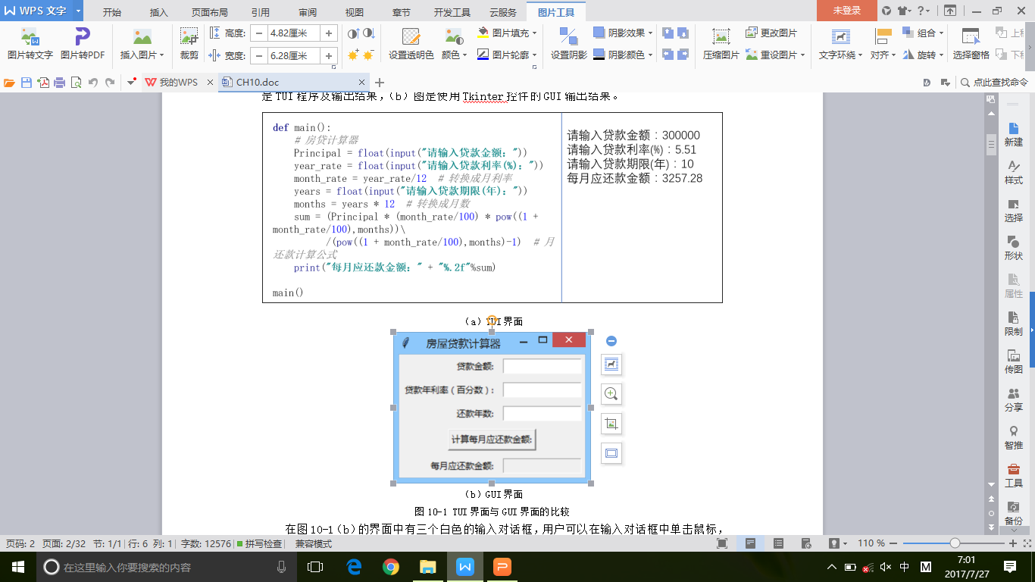
1 Tkinter模块
1.1 GUI概念
（1）TUI：文本用户界面，Text-based User Interface
（2）GUI：图形用户界面，Graphical User Interface
（3）Python GUI界面工具
① Tkinter模块
② wxWidgets模块
③ easyGUI模块
④ wxPython模块
Python程序设计

Slide 4
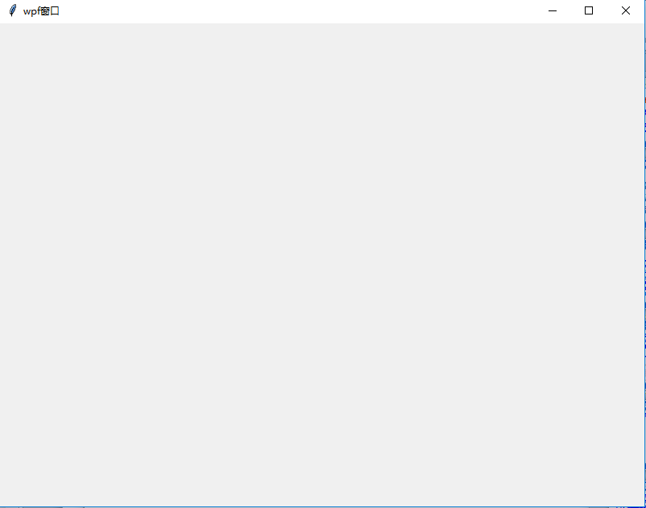
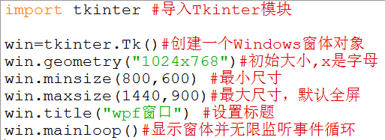
1 Tkinter模块
1.2 Tkinter模块
（1）创建Windows窗体：顶层窗口
设置窗口属性
① title():标题
② geometry()、maxsize()
minsize()：大小
Python程序设计

Slide 5
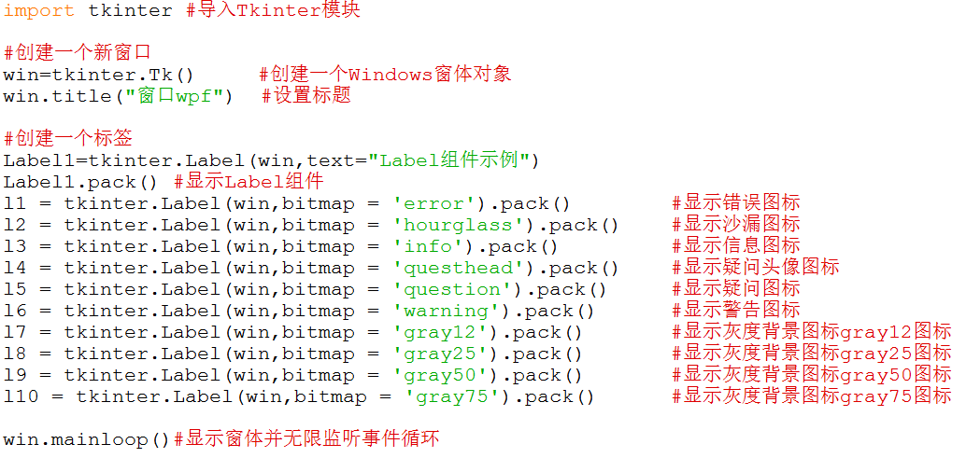
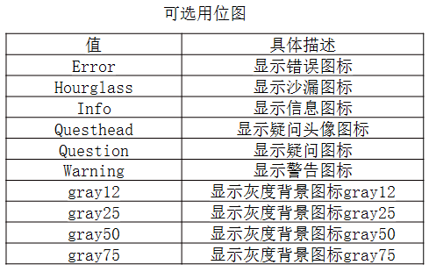
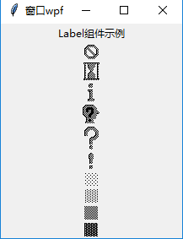
1 Tkinter模块
1.2 Tkinter模块
（2）标签控件Label
① 显示文本：L=Label(win, text="文字" )
② 显示自带位图：L=Label(win, bitmap="图标")
Python程序设计

Slide 6
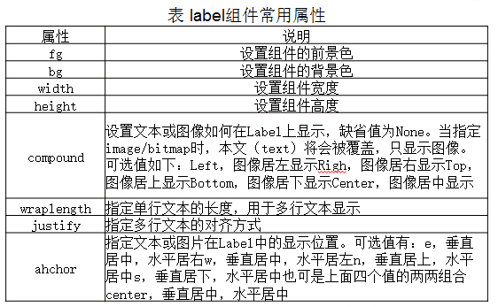
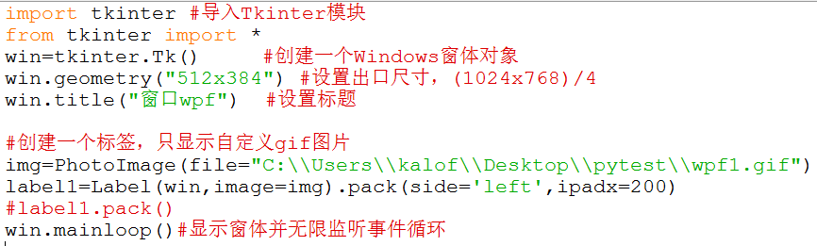
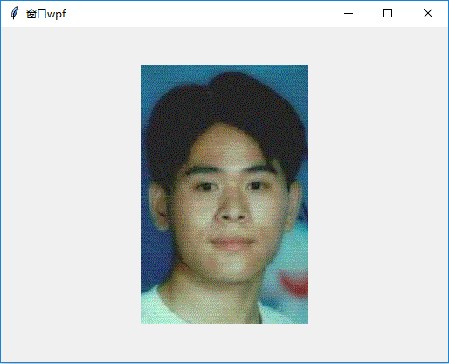
1 Tkinter模块
1.2 Tkinter模块
（2）标签控件Label
③ 显示自定义gif图片
img=tkinter.PhotoImage(file="GIF图片" )
label1=tkinter.Label(win,image=img).pack()
Python程序设计

Slide 7
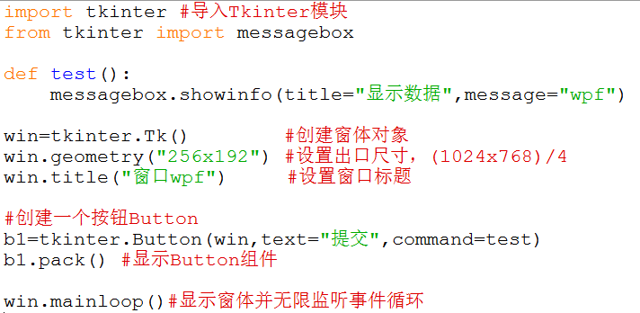
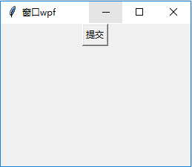
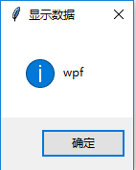
1 Tkinter模块
1.2 Tkinter模块
（3）按钮控件Button
① 显示文字: b=Button(win, text= ="文字", command=fun)
Python程序设计

Slide 8
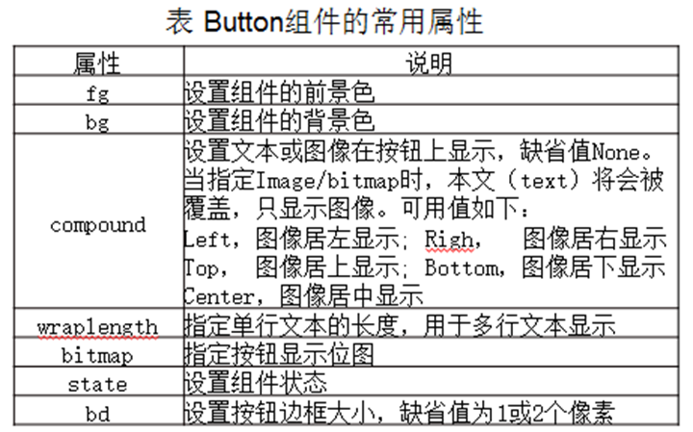
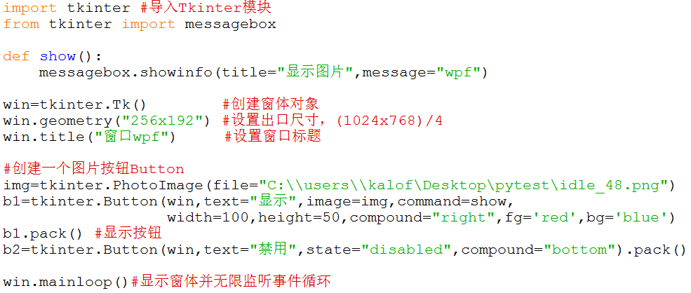
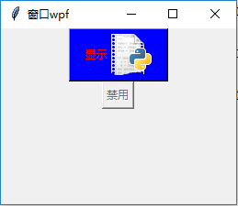
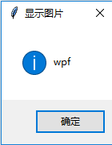
1 Tkinter模块
1.2 Tkinter模块
（3）按钮控件Button
② 显示图片: b=Button(win, text=" 图片", image=img, command=fun)
Python程序设计

Slide 9
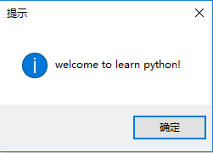
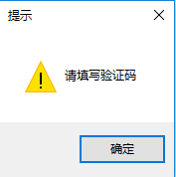
1 Tkinter模块
1.2 Tkinter模块
（4）消息框：from tkinter.messagebox import *
① 提示消息框: showinfo(title="标题",message="内容")
② 警告消息框: showwarning(title="标题",message="内容")
Python程序设计

Slide 10
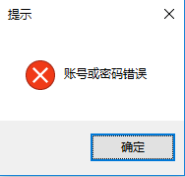
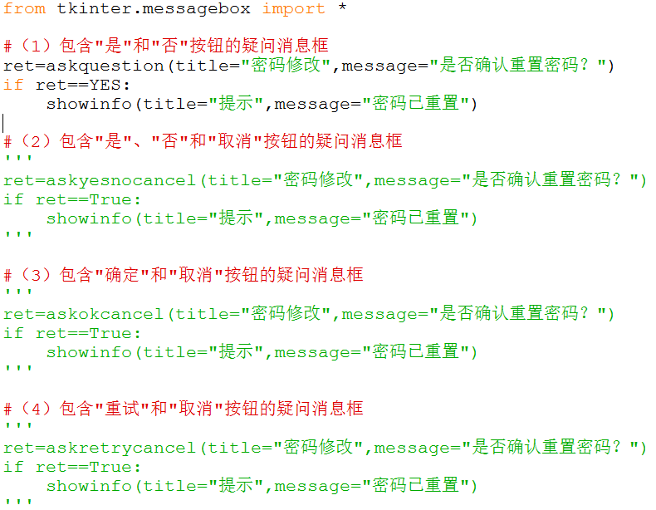
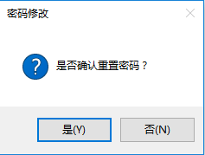
1 Tkinter模块
1.2 Tkinter模块
（4）消息框messagebox
③ 错误消息框: showerror(title="标题",message="内容")
④ 疑问消息框: askquestion(title="标题",message="内容")
Python程序设计

Slide 11
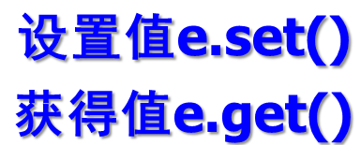
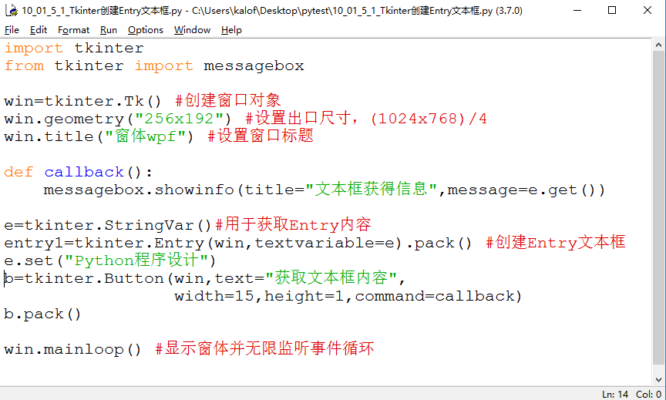
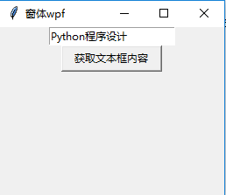
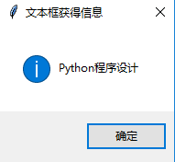
1 Tkinter模块
1.2 Tkinter模块
（5）单行文本框Entry：
Python程序设计

Slide 12
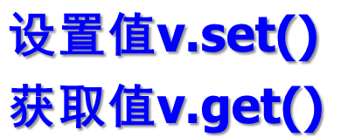
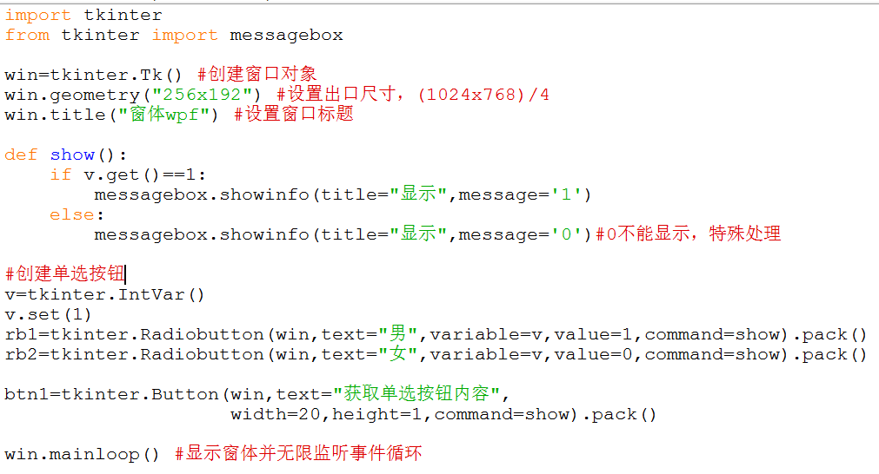
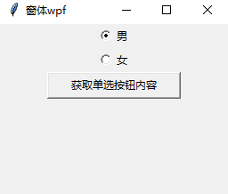
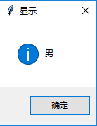
1 Tkinter模块
1.2 Tkinter模块
（6）单选按钮Radiobutton：
Python程序设计

Slide 13
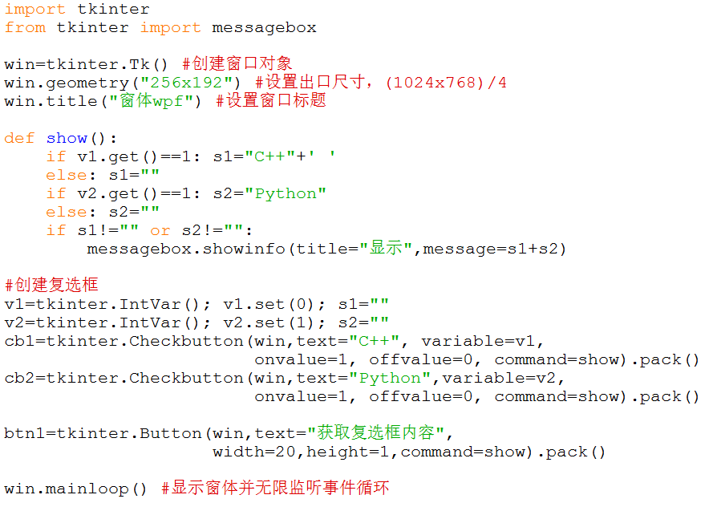
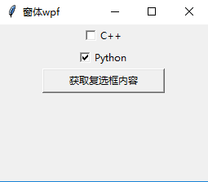
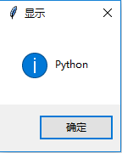
1 Tkinter模块
1.2 Tkinter模块
（7）复选框Checkbutton：
Python程序设计

Slide 14
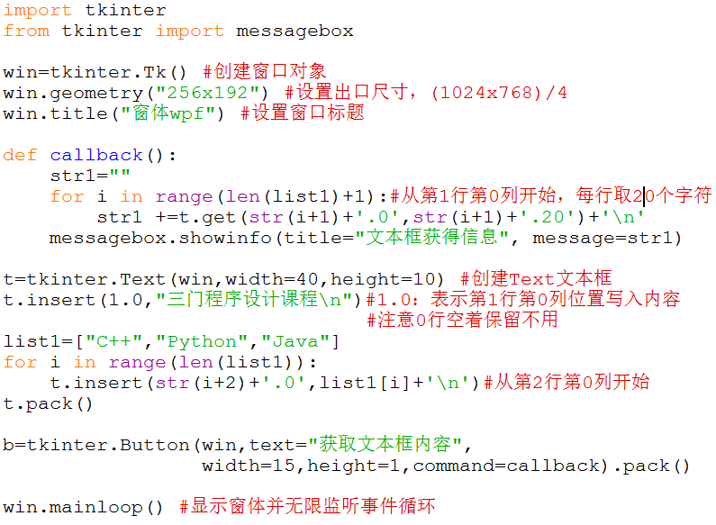
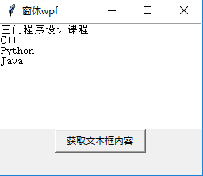
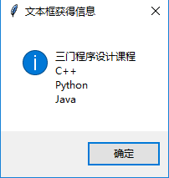
1 Tkinter模块
1.2 Tkinter模块
（8）多行文本框Text：设置值t.insert()|获取值t.get()
Python程序设计

Slide 15
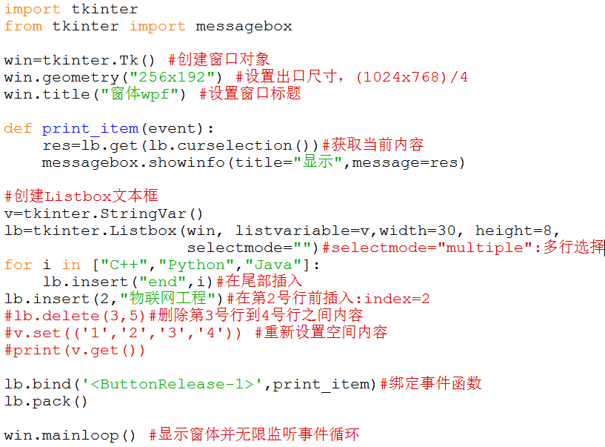
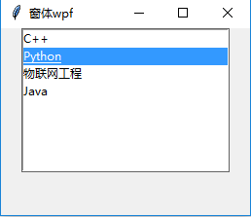
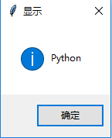
1 Tkinter模块
1.2 Tkinter模块
（9）列表框Listbox：设置值lb.insert()| 获取值lb.get()
Python程序设计

Slide 16
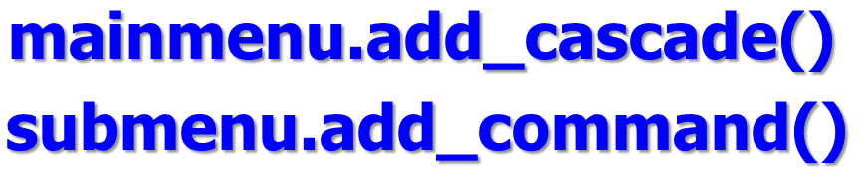
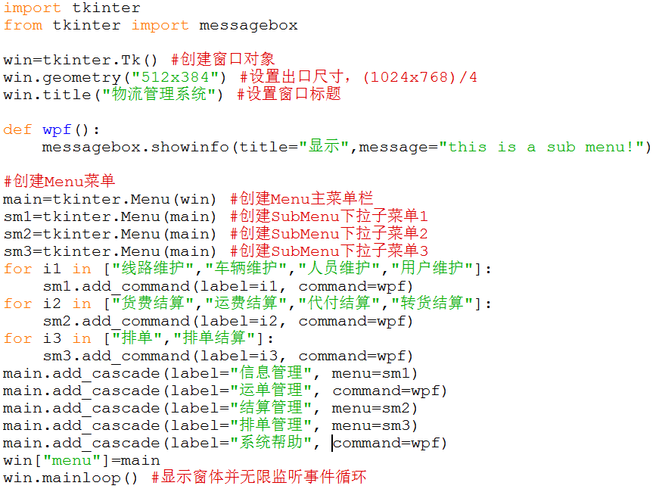
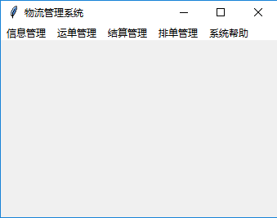
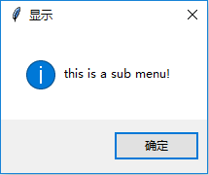
1 Tkinter模块
1.2 Tkinter模块
（10）菜单Menu：设置菜单项
Python程序设计

Slide 17
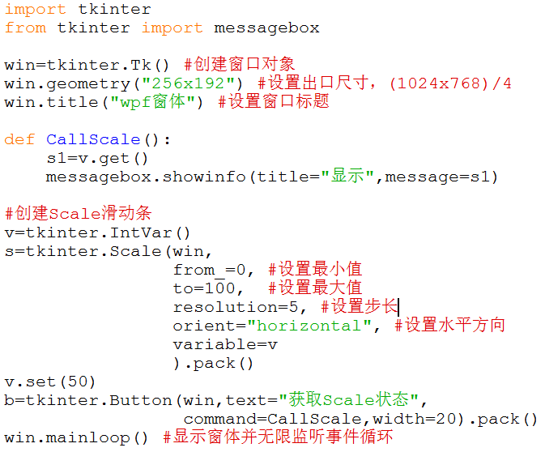
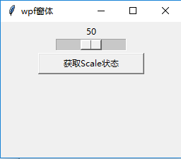
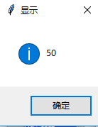
1 Tkinter模块
1.2 Tkinter模块
（11）滚动条Scale：设置值v.set()|获取值v.get()
Python程序设计

Slide 18
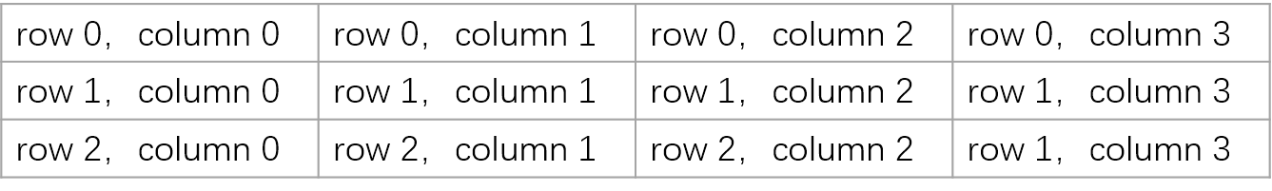
2 网格布局
2.1 网格
（1）tkinter三种：grid（常用）、pack和place
（2）网格：水平和垂直线假想矩阵，分隔成小单元格cell
（3）单位格：第一行索引为第0行，第一列索引为0列
（4）组件放置在grid中可以创建GUI界面
图 3 ×4的网格与单元格编号对应关系
Python程序设计

Slide 19
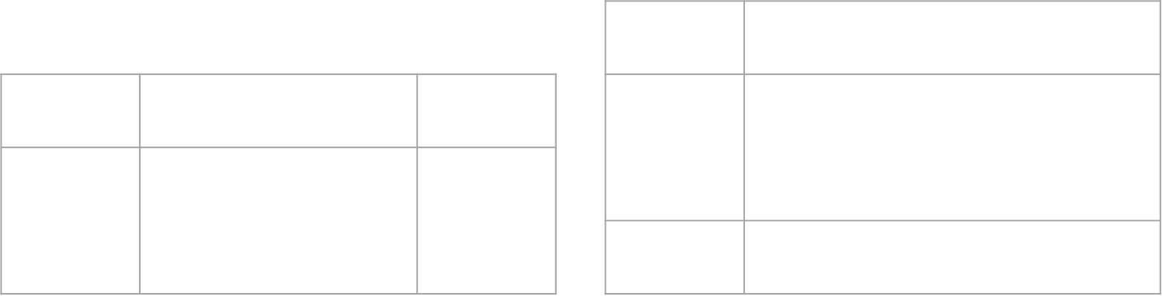
2 网格布局
2.2 网格布局
（1）GUI编程布局
（2）padx和pady：设置单元格填充区大小
（3）sticky：设置组件在单元格放置方式
左图和右图 常用布局格式
Python程序设计

Slide 20
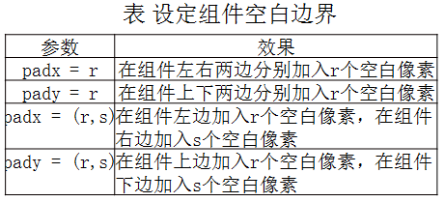


2 网格布局
2.3 grid网格布局
靠近右侧
代码示例
靠近左侧
Python程序设计

Slide 21


2 网格布局
2.3 grid网格布局
n、s、e、w：表示顶部、底部、右侧、左侧
Sticky属性="n","s","e", "w"
Python程序设计

Slide 22



2 网格布局
2.3 grid网格布局
Python程序设计

Slide 23
3 GUI编程
3.1 将TUI程序转换成GUI程序
（1）GUI编程通常采用面向对象编程方式
但简化代码复杂性采用直接编程方式
（2）程序三部分：输入、处理和输出
（3）输入：GUI（Label）代替TUI（input）
（4）输出：GUI（Entry）代替TUI（print）
（5）处理：GUI数据处理等同TUI数据处理
区别：GUI处理过程需要一个事件触发
Python程序设计

Slide 24



3 GUI编程
3.2 面向对象编程-统计学生成绩
Python程序设计

Slide 25


3 GUI编程
3.2 面向对象编程-计算贷款金额
Python程序设计

Slide 26
Thanks
Python程序设计

